Slide 1
MYSQL
Notes:
Author: Ahmed Hosni
1

Slide 2
Installez MySQL sur Docker
Installons d’abord docker sur nos VMs:
sudo apt-get update
sudo apt-get install apt-transport-https ca-certificates curl gnupg-agent software-properties-common
curl -fsSL https://download.docker.com/linux/ubuntu/gpg | sudo apt-key add –
sudo apt-key fingerprint 0EBFCD88
sudo add-apt-repository "deb [arch=amd64] https://download.docker.com/linux/ubuntu $(lsb_release -cs) stable"
sudo apt-get install docker-ce docker-ce-cli containerd.io
sudo docker run hello-world
2
Notes:
https://docs.docker.com/install/linux/docker-ce/ubuntu/

Slide 3
Installez MySQL sur Docker
> sudo docker run --name mysql -e ALLOW_EMPTY_PASSWORD=yes bitnami/mysql:latest
Persistance de votre base de données:
sudo docker run -e ALLOW_EMPTY_PASSWORD=yes -v /home/vagrant:/bitnami/mysql/data bitnami/mysql:latest
Creation d'un utilisateur de base de données dés le premier démarrage:
> sudo docker run --name mysql -e ALLOW_EMPTY_PASSWORD=yes \
-e MYSQL_USER=my_user -e MYSQL_PASSWORD=my_password \
-e MYSQL_DATABASE=my_database bitnami/mysql:latest
3
Notes:
https://docs.docker.com/install/linux/docker-ce/ubuntu/

Slide 4
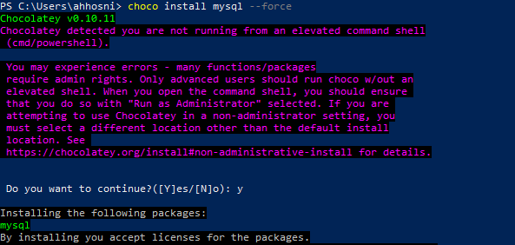
Installez MySQL sur windows
1- Installer Chocolatey, le gestionnaire de paquets pour Windows.
2- Lancer la commande « choco install mysql » depuis une console PowerShell.
4

Slide 5
Les moteurs de MYSQL
Notes:
Author: Ahmed Hosni
5

Slide 6
Les principaux moteurs
Un moteur de stockage est constitué d’algorithmes qui seront utilisés par le Système de Gestion de Base de Données Relationnelles pour enregistrer les données et les récupérer au moyen de requêtes SQL qui seront exécutées sur le système, elles-mêmes intégrées dans des transactions.
MySQL propose plusieurs moteurs de stockages, ce qui diverge d’un grand nombre de concurrents qui n’en proposent qu'un seul.
Les administrateurs système et les développeurs ont la possibilité de faire le choix du moteur qui sera le plus performant pour une action donnée.
6

Slide 7
Les principaux moteurs
Les principaux moteurs de stockage de MySQL:
MyISAM
InnoDB
MERGE
MEMORY
BLACKHOLE
ARCHIVE
FEDERATED
7

Slide 8
MyISAM
MyISAM est le moteur par défaut dans les versions de MySQL inférieures à 5.5 et ce, depuis la version 3.23.
MyISAM est un moteur non-transactionnel ce qui explique qu'il est rapide (surtout en lecture).
Il faut noter qu'il ne gère ni les relations, ni les transactions.
C’est un moteur qui perd énormément en intégrité à cause des points précédents, en revanche il gagne de la vitesse.
Il faut savoir qu'une table utilisant MyISAM est verrouillée en lecture et en écriture si un utilisateur est en train d’écrire des données. Ainsi, il faudra attendre que l’écriture soit terminée pour pouvoir écrire de nouveau.
8

Slide 9
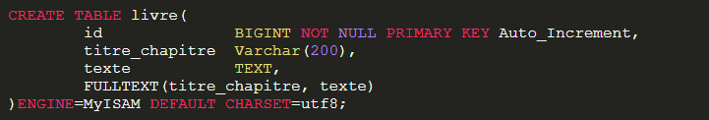
MyISAM
MyISAM est également un moteur gérant l’indexation des contenus, et est le seul qui permet de créer des index de type FULLTEXT sur des champs de type TEXT.
Cela a pour but de rendre une recherche plus rapide et efficace que nos recherches habituelles avec « LIKE ». Ainsi si vous souhaitez rechercher des données, c’est un moteur à privilégier.
Exemple:
9

Slide 10
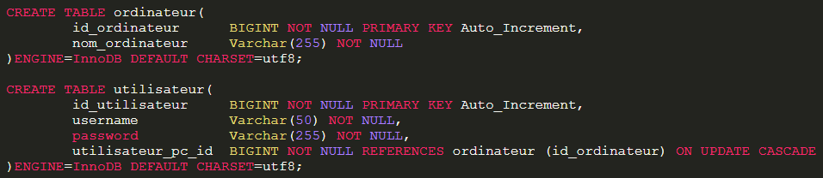
InnoDB
InnoDB est un moteur transactionnel. Ainsi l’utilisateur est certain que les relations entre les tables sont cohérentes et que les changements effectués sur les données contenues dans ces tables seront transmis aux tables qui y sont liées.
Il faut noter qu'InnoDB est moins rapide que MyISAM (même si cet écart de vitesse a été réduit lors de la version 5.5 de MySQL).
Cependant, il offre une bonne sécurité en ce qui concerne la validité des données et est donc un moteur fortement conseillé pour stocker des données relationnelles ou nécessitant des transactions classiques.
Exemple:
10

Slide 11
MERGE
MERGE est un moteur de stockage qui regroupe plusieurs tables MyISAM de façon totalement transparente par le biais d’une fusion virtuelle.
Grâce à cela, il offre une interface unique pour accéder à toutes les tables en même temps, réparties physiquement sur plusieurs bases de données, en lecture.
Pour l’écriture, l’administrateur de la base de données aura la possibilité de fixer des règles pour accéder en simultané à une ou plusieurs tables ; dans tous les cas ce sont ces dernières qui seront modifiées.
Contrairement à MyISAM, MERGE ne prend pas en charge les index FULLTEXT.
11

Slide 12
MERGE
Pour fusionner plusieurs tables avec MERGE, il faut respecter quelques points.
Les tables doivent être stockées localement sur le même serveur, avoir des noms et des types de champs identiques, avoir les mêmes index déclarés dans le même ordre.
Ainsi, pour utiliser MERGE pour fusionner deux tables, il faudra insérer la ligne suivante lors de la création de la table :
MERGE a d’autres défauts : il est très consommateur en ressources matérielles, les recherches sur les tables sont plus lentes que sur des tables MyISAM et il faut faire très attention aux structures et aux déclarations des index des tables fusionnées.
12

Slide 13
MEMORY
MEMORY est un moteur de stockage assez différent des trois premiers que nous venons d’étudier. En effet, contrairement à MyISAM, InnoDB et MERGE qui stockent les données sur le disque dur de la machine, MEMORY les stocke dans la mémoire vive.
Cela en fait le moteur de stockage le plus rapide de MySQL. Cependant, c’est plus dangereux puisque les données seront effacées de la mémoire vive après un simple redémarrage ou la moindre panne de la machine.
Il faut savoir que MEMORY ne permet pas de gérer les relations et les transactions puisque c’est un moteur non-transactionnel.
Les champs BLOB et TEXT ne sont pas pris en compte puisqu'ils prennent trop de place et pourraient influer sur la rapidité de traitement des données stockées en mémoire vive.
13

Slide 14
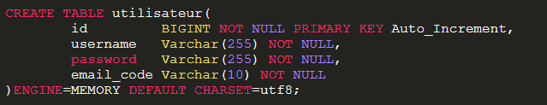
MEMORY
L’utilisation de MEMORY est idéale pour des données temporaires qui nécessitent un traitement le plus rapide possible et qui peuvent être aisément reconstruites en cas d’incidents.
14

Slide 15
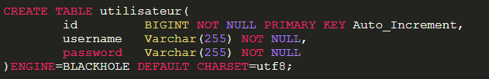
BLACKHOLE
« Black Hole » signifie « Trou noir » en français. C’est un moteur de stockage qui porte bien son nom. Toutes les données qui vont être insérées dans ce moteur ne seront pas enregistrées sur le disque dur de la machine et seront détruites.
Cependant, comme pour toutes les tables, MySQL journalisera l’ensemble des actions qui seront effectuées.
Un administrateur de base de données pourra donc utiliser ce moteur comme un moteur de test pour simuler des actions sur des tables réelles et déceler des éventuels problèmes.
15

Slide 16
ARCHIVE
ARCHIVE est un moteur de stockage non-transactionnel permettant de stocker de très grosses quantités de données en les compressant lors de leur insertion et en utilisant le moins de place possible sur le périphérique de stockage.
Avec ce type de moteur, il n’est pas possible d’utiliser des index. Il faut aussi noter que seules les requêtes SQL de type SELECT ou INSERT seront acceptées.
Ainsi, avec ce moteur de stockage, l’administrateur de la base de données pourra s’assurer qu'aucune donnée ne pourra être supprimée.
16

Slide 17
FEDERATED
FEDERATED quant à lui est un moteur qui permet de créer une table dont les données ne sont pas stockées sur le serveur MySQL local.
Il s’agit en fait d’un moteur de stockage permettant l’hébergement des données sur un serveur MySQL distant. Les données de ce serveur distant sont reconstruites dans la table locale à l’aide d’une requête SELECT sur la table distante.
C’est un moteur contraignant. En effet, il n’est pas démarré par défaut sous MySQL. Pour pouvoir l’utiliser, le serveur MySQL devra être démarré avec le paramètre « --federated ».
17

Slide 18
FEDERATED
Avec ce moteur, le traitement des requêtes est assez long et il ne sera pas possible de modifier la table locale.
Si une modification au niveau de la table doit être apportée, il faudra qu'elle le soit au niveau de la table distante.
En outre, il faudra bien entendu que les deux serveurs MySQL puissent communiquer ensemble.
Il faudra donc veiller à autoriser les connexions distantes sur le port 3306 (port par défaut).
18

Slide 19
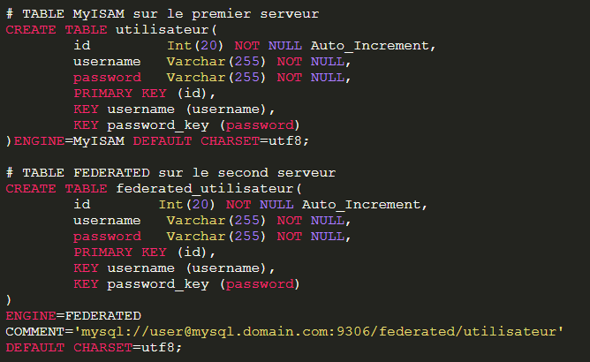
FEDERATED
19

Slide 20
Autre moteurs…
Il existe deux autres moteurs qui ont une grande importance :
EXAMPLE : moteur non utilisable en l’état mais permettant aux DBA qui veulent créer leur propre moteur de stockage d’avoir un exemple sur lequel ils peuvent s’appuyer
NDBCluster : moteur de stockage spécifique à la version clusterisée de MySQL.
20

Slide 21
Backup/restore

Slide 22
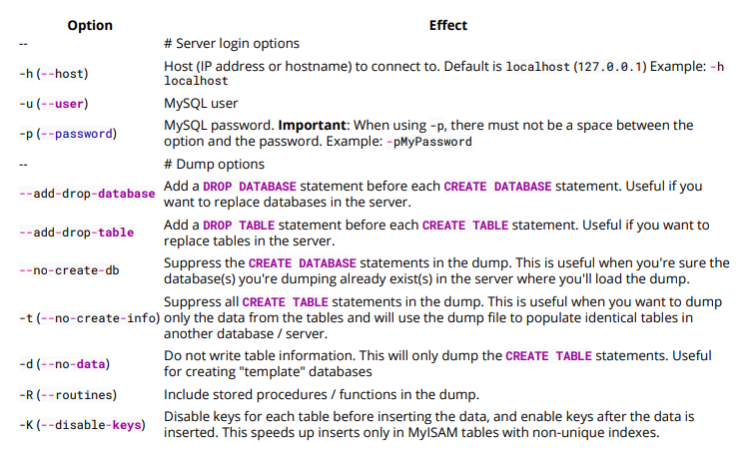
Backup avec mysqldump
22

Slide 23

Backup avec mysqldump
Spécifier le nom d’utilisateur et le mot de passe
Si vous avez besoin de spécifier le mot de passe sur la ligne de commande (par ex. dans un script), vous pouvez l’ajouter après l’option -p sans un espace :
Si votre mot de passe contient des espaces ou des caractères spéciaux, n’oubliez pas d’utiliser la fonction d’échappement en fonction de votre shell/système.
En option, le forme étendue est :
23

Slide 24
mysqldump depuis un serveur distant avec compression
Afin d’utiliser la compression pour un transfert plus rapide, passez l’option --compress à mysqldump. Exemple:
Important:
Si vous ne voulez pas verrouiller la base de données source, vous devez également inclure --lock-tables=false. Mais vous pouvez ne pas obtenir une image de base de données cohérente en interne de cette façon
Pour enregistrer également le fichier compressé, vous pouvez rajouter un pipe à gzip.
24

Slide 25
Création d’une sauvegarde d’une base de données ou d’une table
Créer un instantané d’une base de données complète:
Créer un instantané de plusieurs bases de données:
Créer un instantané d’une ou plusieurs tables:
Créer un snapshot en excluant une ou plusieurs tables:
25

Slide 26
Restaurer une sauvegarde d’une base de données ou d’une table
« db_name » doit être une base de données existante;
Votre utilisateur authentifié dispose de privilèges suffisants pour exécuter toutes les commandes à l’intérieur de votre fichier « filename.sql »;
L’extension de fichier .sql est entièrement une question de style. Toute extension fonctionnerait.
Vous ne pouvez pas spécifier un nom de table à charger même si vous pouvez spécifier un à décharger. Cela doit être fait dans « filename.sql ».
Alternativement, lorsque dans la ligne de commande Mysql, vous pouvez restaurer en utilisant la commande source:
26

Slide 27
restaurer un fichier mysqldump gzippé sans décompresser
Note : -c signifie écrire la sortie à stdout.
Sauvegarde de Base de données avec procédures stockées et fonctions
Par défaut, les procédures et fonctions stockées ou non générées par mysqldump, vous devrez ajouter le paramètre --routines (ou -R) :
Lorsque vous utilisez --routines, les horodatages de création et de modification ne sont pas maintenus, vous devriez à la place créer un dump et puis recharger le contenu de mysql.proc.
27

Slide 28
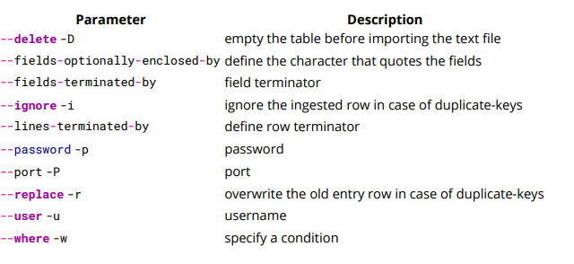

mysqlimport
28

Slide 29
Réplication Master-Slave

Slide 30
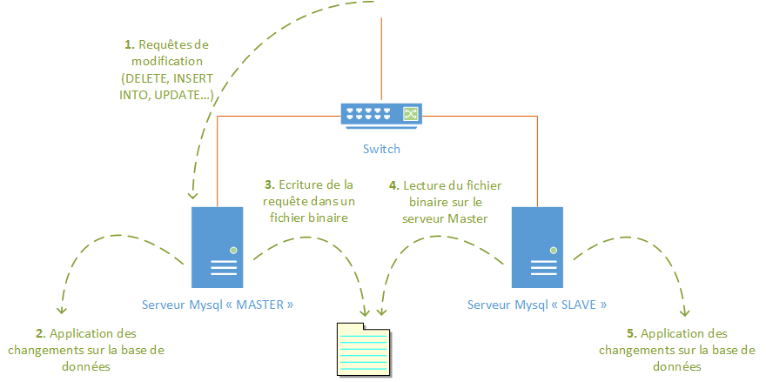
Les étapes de la réplication de données

Slide 31
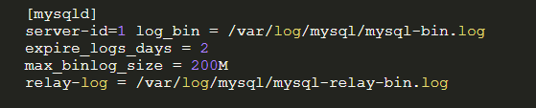
La mise en place du serveur 'MAITRE'
Editez le fichier my.cnf qui se trouve normalement dans /etc/mysql/my.cnf
Ajoutez-y les lignes suivantes :
Redémarrez la base:
Ensuite, connectez vous à MySQL sur le serveur MAITRE et créez un utilisateur pour la réplication:
31

Slide 32
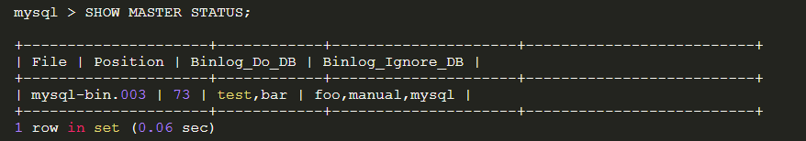
La mise en place du serveur 'MAITRE'
On récupère le nom du fichier binaire, et son offset. Il faut bien les noter car nous en auront besoin après pour configurer le serveur ESCLAVE. Pour ce faire, tapez la commande suivante :
Notez le nom du fichier dans la colonne “File” qui doit ressembler normalement à log-bin-… et notez également le numéro dans « Position”.
Si les colonnes 'File' et 'Position' sont vides, prenez les valeurs par défaut :
File = '' et Position = 4.
Pour terminer, exécutez les requêtes suivantes :
32

Slide 33
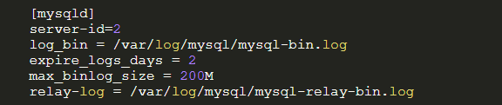
La mise en place du serveur ESCLAVE
Eteignez la base sur le serveur ESCLAVE
Editez le fichier my.cnf qui se trouve dans /etc/mysql/my.cnf
Ajoutez-y les lignes suivantes :
Relancez la base MySQL :
33

Slide 34
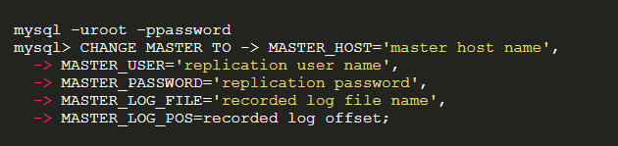
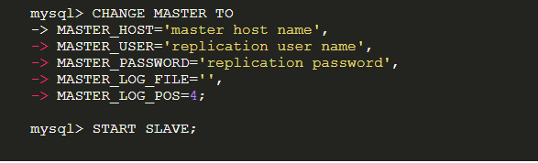
La mise en place du serveur ESCLAVE
On se rend dans le prompt MySQL pour lancer le serveur ESCLAVE.Puis, on exécute les requêtes suivantes :
shell> mysql –uroot –ppassword
Si vous n’aviez pas de nom de fichier et de position en faisant le SHOW MASTER STATUS sur le maître, entrez ceci:

Slide 35
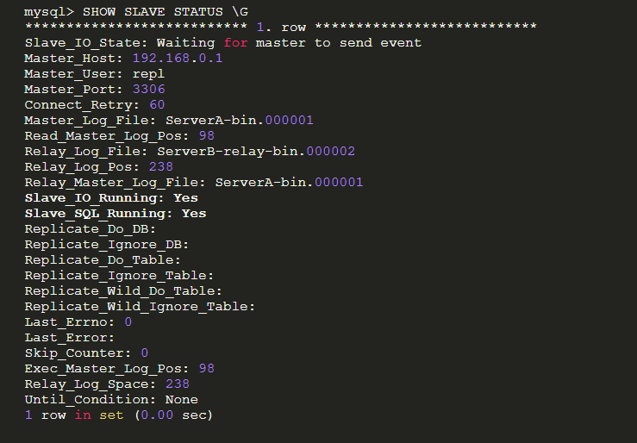
La mise en place du serveur ESCLAVE
Si tout s’est déroulé correctement, vous devez avoir ceci : (Les lignes en gras sont les plus importantes):

Slide 36
Error codes
Notes:
1045 Access denied
2002, 2003 Cannot connect (Check for a Firewall issue blocking port 3306. )
139: Error 139 may mean that the number and size of the fields in the table definition exceeds some limit
24: Can't open file (Too many open files)
1062: Duplicate Entry

Slide 37
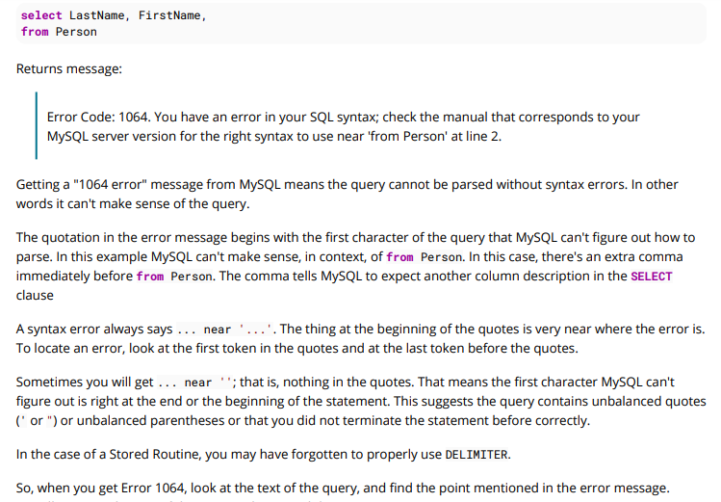
Error code 1064: Syntax error

Slide 38
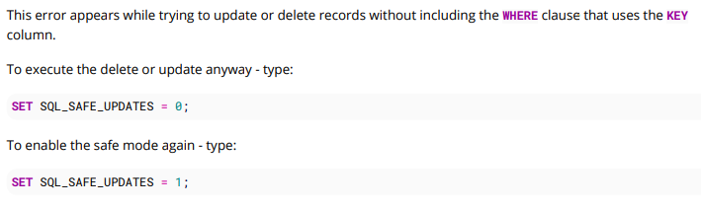
Error code 1175: Safe Update

Slide 39
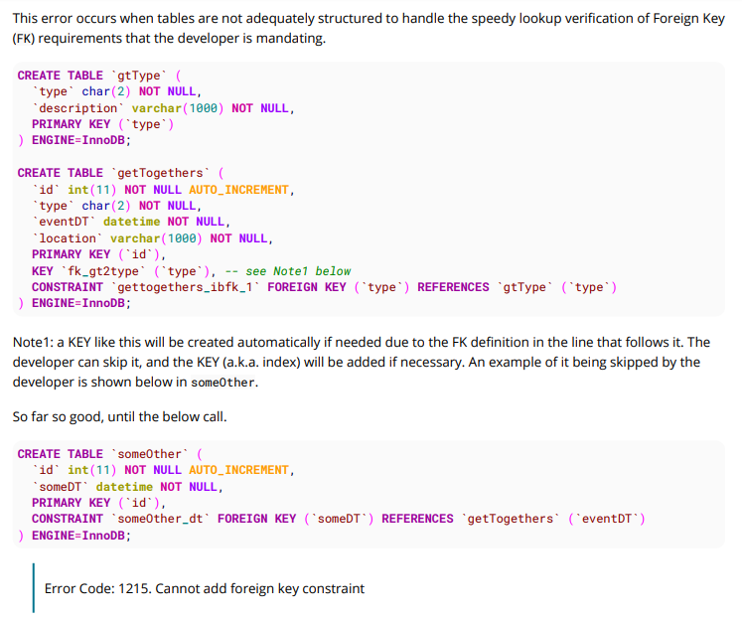
Error code 1215: Cannot add foreign key constraint

Slide 40
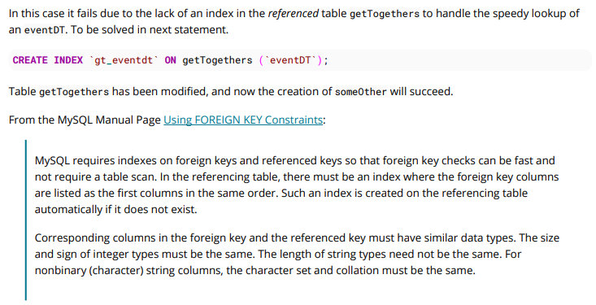
Error code 1215: Cannot add foreign key constraint

Slide 41
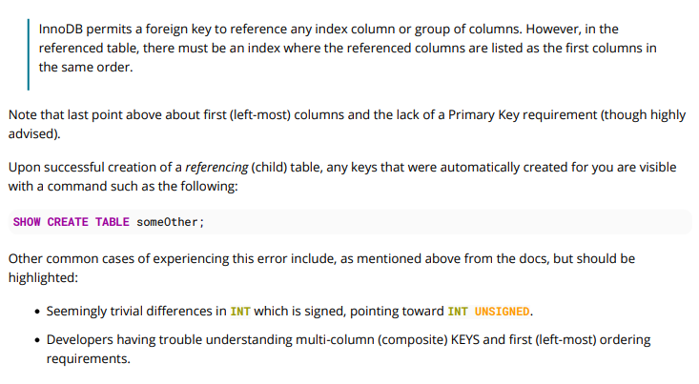
Error code 1215: Cannot add foreign key constraint

Slide 42
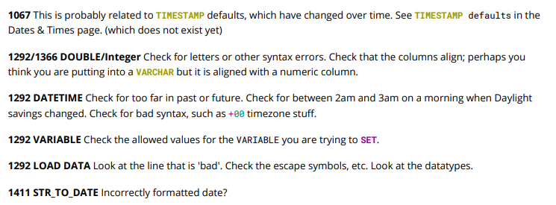
1067, 1292, 1366, 1411 - Bad Value for number, date, default, etc

Slide 43
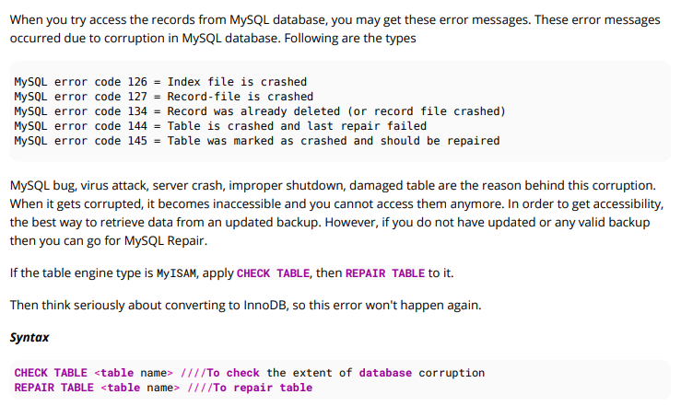
126, 127, 134, 144, 145

Slide 44
Log files

Slide 45
Liste des journaux Mysql
General log - toutes les requêtes - voir VARIABLE general_log
Slow log - requêtes plus lentes que long_query_time - slow_query_log_file
Binlog - pour réplication et sauvegarde - log_bin_basename
Relay log - également pour la réplication
general errors - mysqld.err
start/stop - mysql.log (pas très intéressant) - log_error
InnoDB redo log - iblog*
Voir les variables basedir et datadir pour l’emplacement par défaut de nombreux logs
Certains logs sont activés/désactivés par d’autres VARIABLES. Certains sont écrits dans un fichier ou dans une table.

Slide 46
Méthodes d'accès

Slide 47
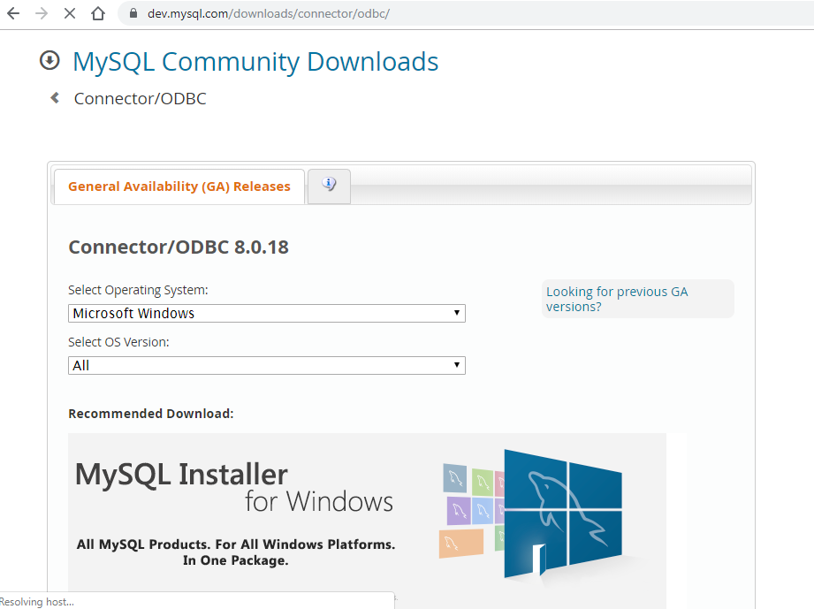
Paramétrage ODBC
Notes:
https://dev.mysql.com/get/Downloads/Connector-ODBC/8.0/mysql-connector-odbc-8.0.18-winx64.msi

Slide 48
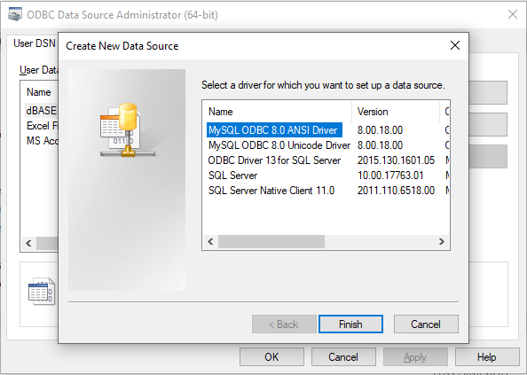
Paramétrage ODBC

Slide 49
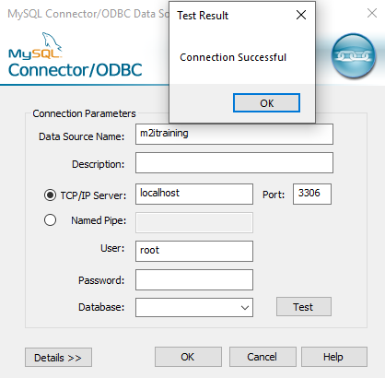
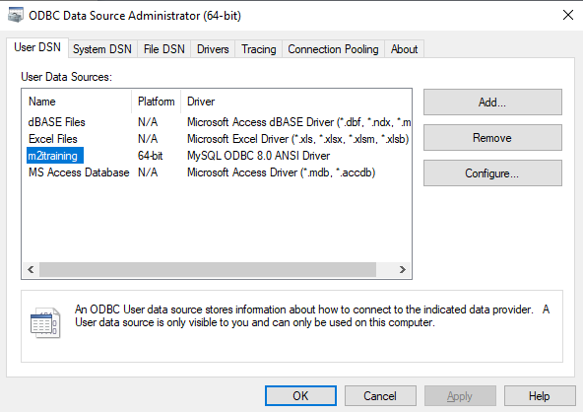
Paramétrage ODBC

Slide 50
Méthodes d'accès PHP (MySQLi procédural)
sudo apt-get install php7.2-cli
sudo apt install php-mysqli
<?php
$servername = "localhost";
$username = "root";
$password = "root";
$conn = new mysqli($servername, $username, $password);
// Check connection
if ($conn->connect_error) {
die("Connection failed: " . $conn->connect_error);
}
echo "Connected successfully";
?>

Slide 51
Méthodes d'accès PHP (PDO)
<?php
$servername = "localhost";
$username = "root";
$password = "root";
try {
$conn = new PDO("mysql:host=$servername;dbname=myDB", $username, $password);
// set the PDO error mode to exception
$conn->setAttribute(PDO::ATTR_ERRMODE, PDO::ERRMODE_EXCEPTION);
echo "Connected successfully";
}
catch(PDOException $e)
{
echo "Connection failed: " . $e->getMessage();
}
?

Slide 52
Méthodes d'accès JAVA (JDBC DriverManager)
Installer OpenJDK 8 d'abord:
sudo add-apt-repository ppa:openjdk-r/ppa
sudo apt-get update
sudo apt-get install openjdk-8-jdk
java -version
javac -version
Installer le driver JDBC
sudo apt-get install libmysql-java
Ajouter le driver à votre classpath
export CLASSPATH=$CLASSPATH:/usr/share/java/mysql-connector-java.jar

Slide 53
Méthodes d'accès JAVA (JDBC DriverManager)
import java.sql.Connection;
import java.sql.DriverManager;
class JDBCTest {
private static final String url = "jdbc:mysql://localhost";
private static final String user = "root";
private static final String password = "root";
public static void main(String args[]) {
try {
Connection con = DriverManager.getConnection(url, user, password);
System.out.println("Success");
} catch (Exception e) {
e.printStackTrace();
}
}
}
Compiler le fichier avec: “javac JDBCTest.java” et executer le

Slide 54
Informations sur la base de données et les requêtes

Slide 55
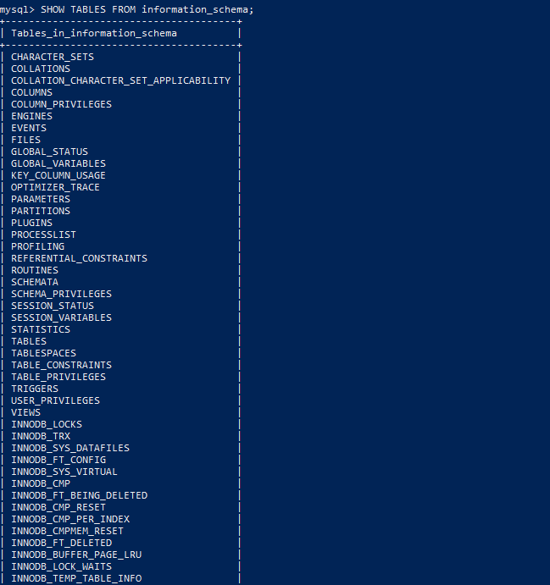
La base de données information_schema.
Cette base contient donc des informations sur les tables, les colonnes, les contraintes, les vues, etc., des bases de données stockées sur le serveur MySQL.
En fait, c'est de cette base de données que sont extraites les informations affichées grâce à la commande SHOW.
Si les informations données par SHOW ne suffisent pas, il est possible d'interroger directement cette base de données.

Slide 56
Les Commandes de description
Description d'objets avec "SHOW objets;":
Cette commande permet d'afficher une liste des objets, ainsi que certaines caractéristiques de ces objets.
DESCRIBE:
La commande DESCRIBE nom_table, qui affiche les colonnes d'une table ainsi que certaines de leurs caractéristiques, est en fait un raccourci pour « SHOW COLUMNS FROM nom table ».
Il est possible de restreindre les résultats de certaines commandes SHOW avec les clauses LIKE et WHERE.
Avec SHOW CREATE, on peut afficher la requête de création d'un objet.
La commande EXPLAIN permet de décortiquer l'exécution d'une requête. Grâce à cette commande, il est possible de savoir quelles tables et quels index sont utilisés, et dans quel ordre.

Slide 57
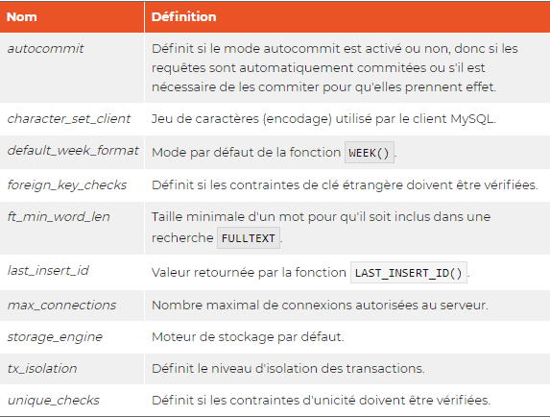
Configuration et options
On peut configurer MySQL :
En modifiant les variables système avec la commande SET ;
En utilisant les options du logiciel client au démarrage d'une session ;
En utilisant les options du serveur lors de son démarrage ;
En modifiant le fichier de configuration de MySQL.
variables système:

Slide 58
Thank you

